Slide 1


信雅达综合收单系统第二次交流
交流人：邢明
收单产品经理
银行卡收单管家
Notes:
各位领导下午好！我叫邢明，非常高兴今天能有第二次机会给各位领导汇报一下关于综合收单系统的详细情况

Slide 2
公司简介 产品方案 应用场景 成功案例 优势总结
交流提纲
公司简介
杭州信雅达科技有限公司
Notes:
首先请允许我简单介绍一下公司的基本情况

Slide 3
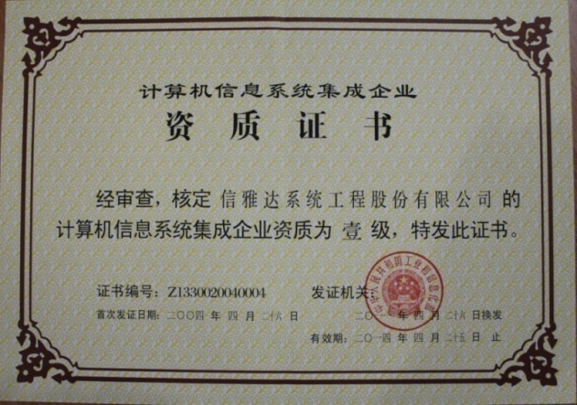
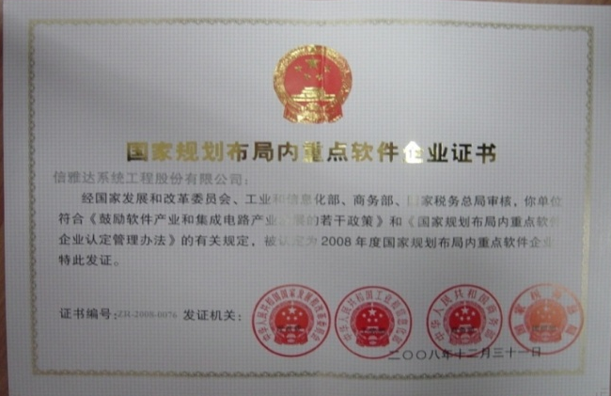
企业基本情况
成立时间：1996年7月
上市时间：2002年
注册资金：20286万元
员工总数：3600余人
研发人员：1372余人
支付及收单研发：400余人
国家规划布局内重点软件企业
国家级火炬计划重点高新技术企业
国家863计划成果产业化基地
CMMI 五级认证的企业
ISO9001、ISO9002质量体系认证
计算机信息系统集成一级资质
商用密码产品销售生产定点单位
杭州信雅达科技有限公司
Notes:
信雅达公司成立于1996年，于2002年上海主板上市，员工总数3600余人，研发人员1300余人，我们投入在支付和收单系统的研发人员大约有400多人，
这些年来我们一直在银行卡收单行业默默耕耘，获得了许多的资质荣誉，主要包括：系统集成一级资质、CMMI 5级认证等。

Slide 4
公司简介 — 支付及收单方面的技术实力
从事支付及收单的研发人员：400余人
国家级企业技术中心
博士后科研工作站
2项国家科学技术进步二等奖
6项浙江省科学技术一等奖
4项杭州市科技进步奖
承接了14个互联网金融、收单及支付、金融信息安全相关的国家级、省级重大专项
杭州信雅达科技有限公司
Notes:
在支付和收单的技术实力方面，我们荣获过多个国家级和科技奖项，

Slide 5
公司简介 —承接国家重大专项（收单及支付）
项目名称 | 投资额（万元） | 研发产品 | 领域
面向金融领域的海量数据挖掘系统研发与产业化 | 950 | 个人信贷平台 数据分析系统平台 金融助手 | 移动及信贷
信雅达手机银行平台建设 | 3609 | 手机银行 | 移动互联网
基于云计算的移动网银安全支付支撑系统 | 1850 | 智能pos系统 | 移动互联网
面向移动互联网支付的新一代安全产品的研发和产业化 | 3200 | 手机盾 | 移动互联网安全
大数据行业应用重点建设项目 | 2800 | 金融领域海量数据管理系统 | 金融大数据
信雅达远程银行平台 | 1200 | 远程银行 | 移动互联网
基于云端架构的新一代POS系统 | 3200 | 云pos系统 | 移动互联网
基于内容语义的流程银行影像业务管理平台 | 980 | 影像切割分派管理系统 | 影像系统
基于可信计算的新型O2O电子商务系统 | 2800 | 综合收单系统 | 互联网金融
基于智能金融服务系统的智慧银行研发与产业化 | 1103 | 统一支付平台 | 互联网金融
支持移动金融云计算服务的安全智能终端及应用平台 | 3800 | 智能pos相关产品 | 移动互联网金融
面向移动互联网的支付安全产品研发与产业化 | 462.5 | 手机盾 | 金融信息安全
新一代通用数据密押机的研制及产业化 | 2150 | 密押机 | 金融信息安全
适应性通用数据加密机的研制与产业化 | 1200 | 通用数据加密机 | 金融信息安全
杭州信雅达科技有限公司
Notes:
在相关的科研领域，凭借雄厚的科研实力，我们承接了许多重大国家专项，包大数据挖掘，云POS系统，手机银行等等。

Slide 6



















部分合作伙伴
Notes:
同时我们承接了全国各地多个银行的相关项目，并和全国各地的银行达成了长期的战略合作，我们是服务银行的热诚伙伴。

Slide 7
公司简介 产品方案 应用场景 成功案例 优势总结
提纲
产品方案
杭州信雅达科技有限公司
Notes:
今天要和各位领导汇报的产品是信雅达综合收单系统

Slide 8
信雅达收单系列
综合收单系统
交易处理系统
运营管理
系统
商户服务子系统
移动应用平台
智能POS云系统
高性能、高效率、高稳定性、高扩展性
杭州信雅达科技有限公司
Notes:
我们的综合收单系统包括五大子系统，分别承担不同的系统功能，其中交易系统主要负责终端POS机具的交易处理，运营管理系统主要为银行收单管理人员提供管理的相关平台，商户服务系统为线下商户提供收单资金查询和金融服务，移动应用平台提供收单APP软件，搭载在MPOS上，智能POS云系统为智能POS提供场景化的行业支付解决方案，下面我针对每个子系统展开做一下仔细的讲解

Slide 9

交易处理子系统
前瞻设计
兼容EPOS、普通POS、智能POS
性能优越
分布式部署
数据透传
基础业务和特色业务
消费、转账、电子现金、助农取款、定活互转
支持多种数据库
交易转接
杭州信雅达科技有限公司
Notes:
首先交易处理子系统POSP，支持兼容各种不同类型的POS，协议接口可根据终端品牌厂商具体协议修改，在性能上我们支持分布式集群部署抗压，支持多种不同类型的数据库，终端业务上我们支持的基础业务包括消费、撤销、退货、卡卡转账、电子现金等，非标类特色业务包括助农取款、定活互转等，交易处理系统也可以直接做数据透传。

Slide 10
交易处理子系统
多种 POS 接入
二维码支付打通
可二次开发
数据安全
杭州信雅达科技有限公司
Notes:
除了支持所有线下POS终端的无差别接入，还支持线下的二维码支付，如对接微信和支付宝二维码线下收单，同时交易系统代码支持二次开发，数据传输过程中对敏感信息进行脱敏，平台支持二次开发

Slide 11
清算子系统
清算
不平账挂起
多级手续费分润
日切流水勾兑
杭州信雅达科技有限公司
Notes:
清算系统上采用日切流水勾兑，长短款差错账自动挂起，同时支持多级模式的手续费分润，手续费设置支持万分比，分层，单笔等个性化设置。

Slide 12
运营管理子系统
系统管理
支持通过分支机构、用户权限、角色菜单等对系统用户实行统一管理。
终端管理
实现对终端的统一管理，可对设备型号、库存及收发使用情况了如指掌。
商户管理
在线完成商户信息录入及审批，同时可精确细分，加强管理。
营销活动
针对不同级别商户及合作模式，开展多样化营销活动，既可增加收单市场活力，又可助力推广特色创新银行卡。
风控管理
·参数化灵活配置风控规则，分级管控，实时预警。
报表统计
全面的报表体系，使管理更精准、更透明、更高效，含商户交易汇总日报表、月报表、代理商汇总日报表、月报表等。
系统管理
商户管理
营销活动
风控管理
终端管理
报表统计
运营管理
产品演示
杭州信雅达科技有限公司

Slide 13
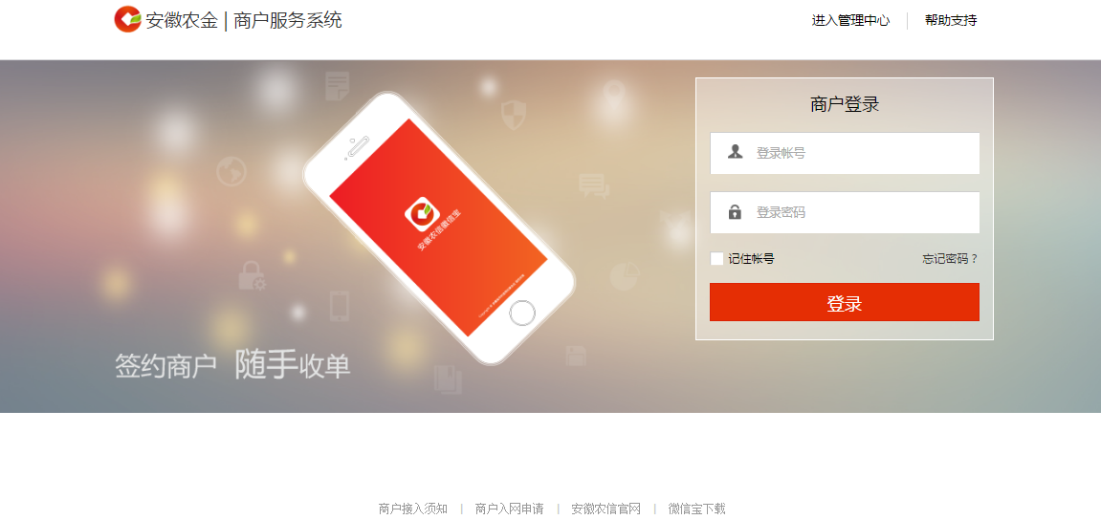
财务管理
金融平台
数据分析服务
交易统计监控
产品演示
Notes:
商户金融服务系统，为商户提供提现、转账等财务管理模块，商户登录金融服务系统可以实时查看销售流水，商户服务系统为商户提供销售数据报表和数据分析。
通过让商户掌握销售数据报表。

Slide 14
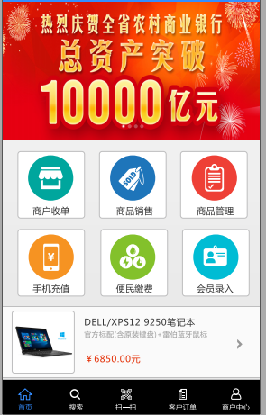

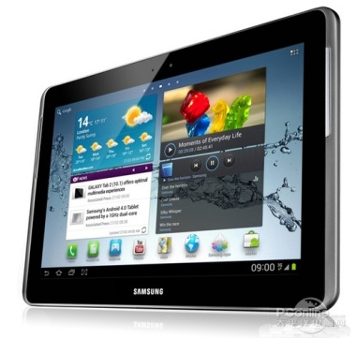
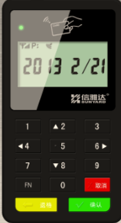
移动应用平台
便民缴费
会员营销
进销存
打折满减
标题内容
标题内容
标题内容
内容描述内容描述内容描述内容描述
内容描述内容描述
内容描述内容描述内容描述内容描述
内容描述内容描述
内容描述内容描述内容描述内容描述
内容描述内容描述
+
手机/PAD
MPOS
Notes:
移动应用平台APP可以搭载在手机平板或者MPOS上，可以提供的功能包括便民缴费、会员营销、进销存、打折满减。

Slide 15
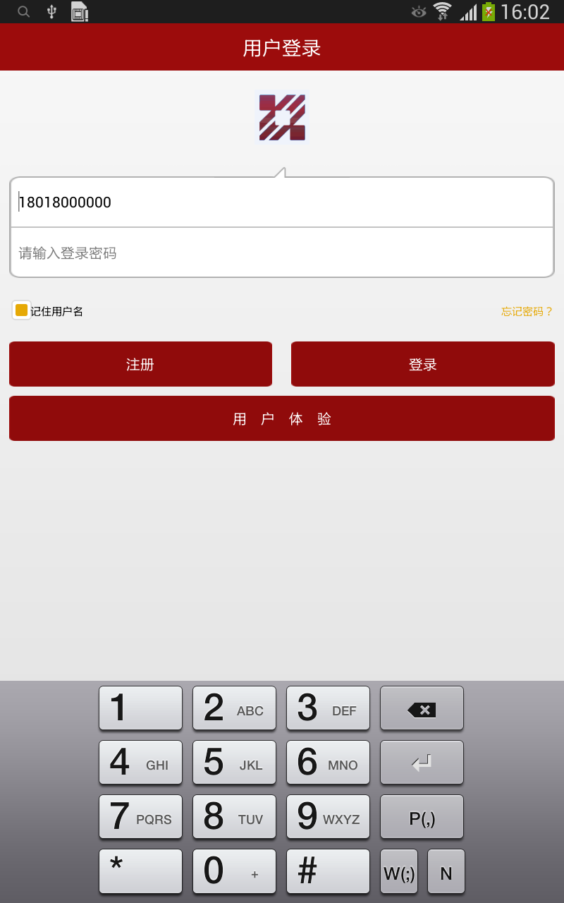
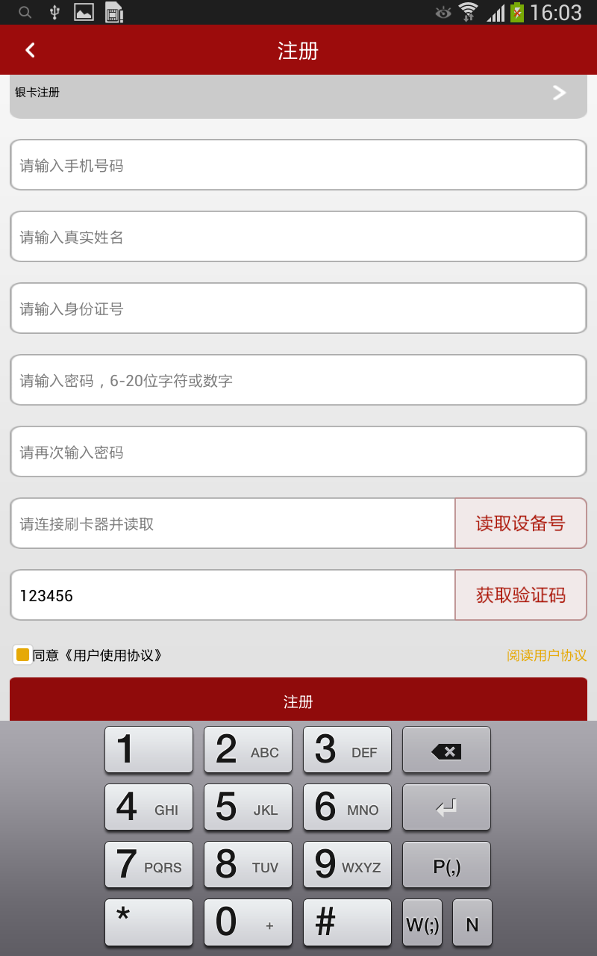
用户注册
商户一键注册
管理人员实时审批
外勤人员手持 Pad可实现现场入网
Notes:
支持商户一键注册，管理人员在管理系统上可以实时查看申请情况，客户经理根据具体情况选择实时审批或者现场考核录入。

Slide 16
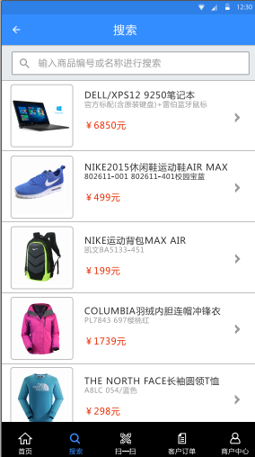
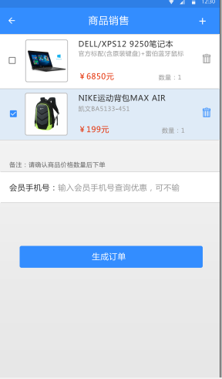
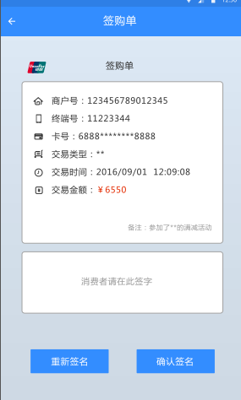
进销存和电子签购单
提供商品进销存
一键下单
电子签购单
Notes:
移动端为商户提供商品的全面进销存服务和一键下单功能，同时生成电子签购单，电子签购单可永久备份，

Slide 17
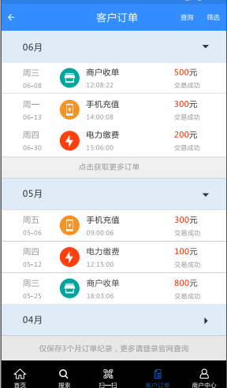
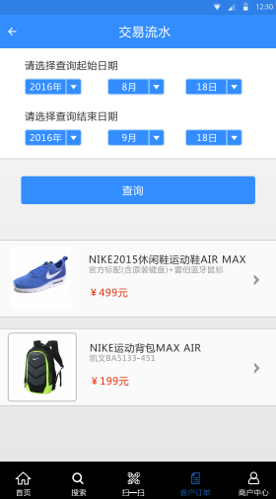
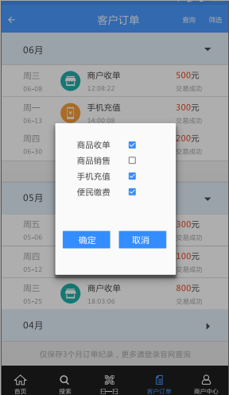
订单管理和流水实时查询
订单管理
流水查询
Notes:
移动应用平台 可以进行订单管理和实时流水查询

Slide 18
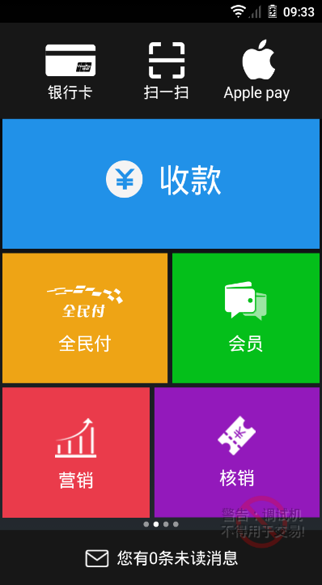
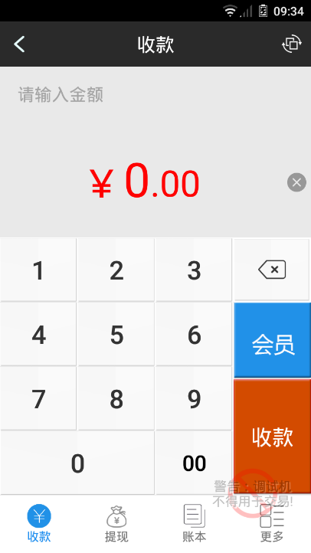
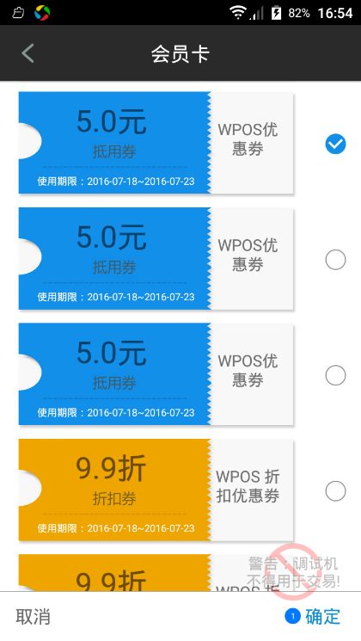
智能POS云系统
综合支付
智能桌面
智能POS
营销卡券核销
Notes:
目前我们的智能POS云系统支持综合支付，智能桌面，营销卡券核销

Slide 19
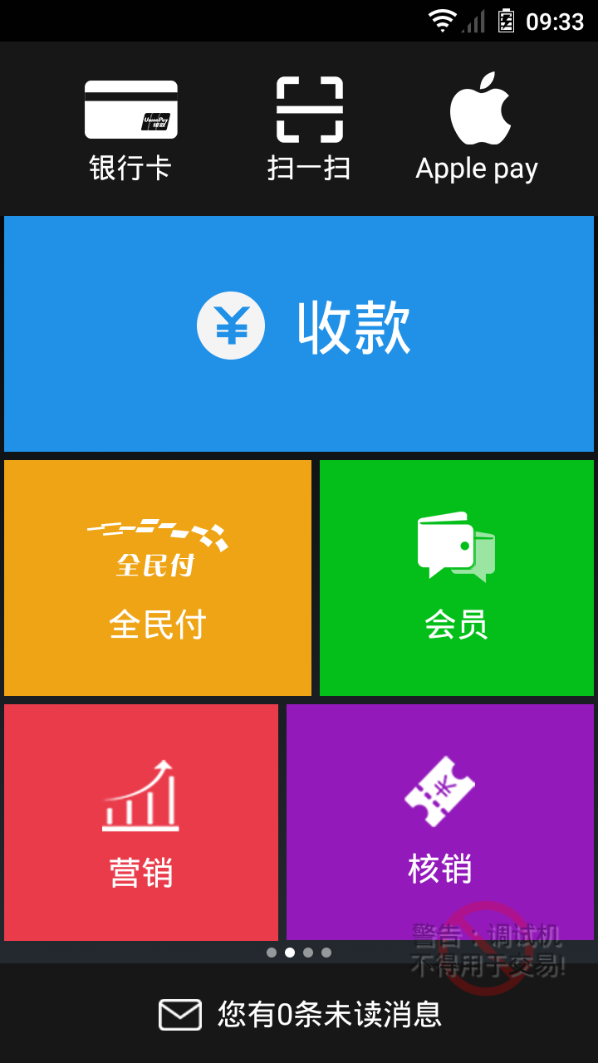

智能云桌面
01
目录化结构，应用页面可按商户需要调整
02
支付快捷入口，消息推送，集成应用
03
终端远程管理，应用安装、更新、删除、硬件检测、终端状态记录上送
Notes:
智能POS，我们建议采用目录化结构，应用页面可按商户需要进行快速调整，设置支付的快捷入口，同时支持消息推送和集成应用，

Slide 20

综合支付
01
融合支付，把银行卡、微信、支付宝、现金等合于一体
02
交易提现，商户有资金需求时，可在终端上选择未清算的交易进行合并提现
03
经营数据分析，为商户提供直观经验报表，并商户提供独特的营销管理决策等意见

Slide 21

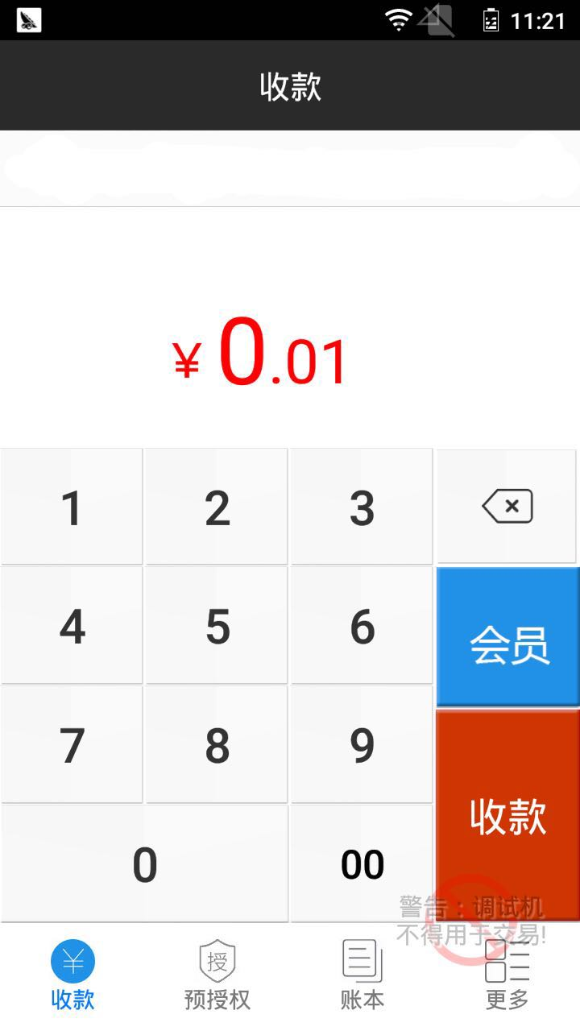
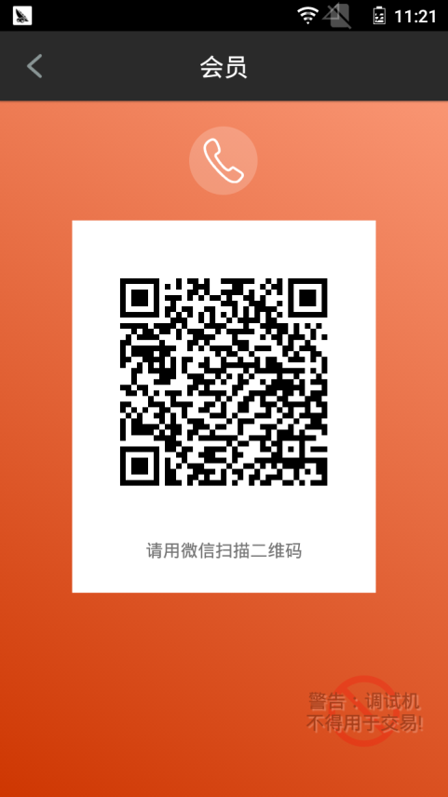
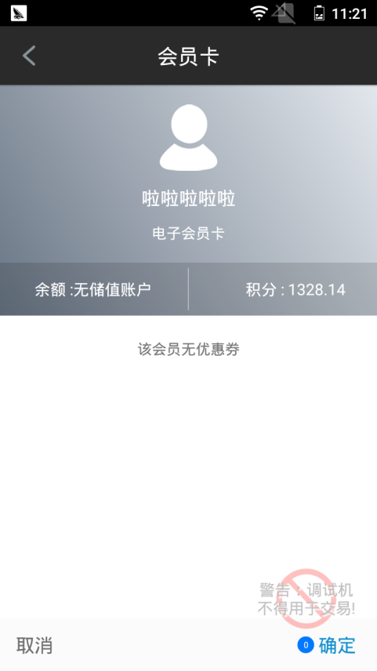
会员和营销系统
在云POS收银的同时，验证用户微信会员身份，并提供优惠券折扣、消费积分、二维码广告等多重会员功能，形成线上营销发券、线下验券支付的O2O营销闭环。

Slide 22
公司简介 产品方案 应用场景 成功案例 优势总结
提纲
应用场景
杭州信雅达科技有限公司
Notes:
那么

Slide 23
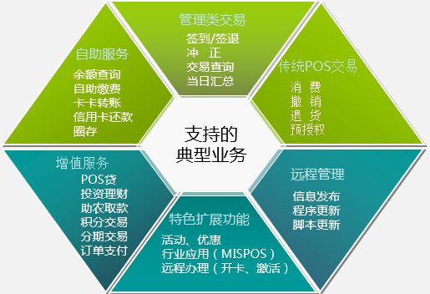
应用场景：推动用卡积极性，加强商户粘度
1.应用场景
商户收款相对比较单一，在市场竞争压力大需要引入新服务，推动持卡人用卡积极性，加强商户粘度。
2.业务开展
引入积分，无论是借记卡、信用卡、还是预付费卡（会员卡）在消费过后都可以累计积分。持卡人积分可在购买商品时抵扣，即积分换购-消费联动。
不定期开展优惠活动、打折促销、抽奖等
3.产品支撑
硬件：全系列POS
软件：积分联盟系统
杭州信雅达科技有限公司

Slide 24
积分换购-消费联动
积分换购-消费联动
收银员选择积分换购，输入消费信息，提交系统；
POSP处理后，将积分换购相关信息（如：总金额、银行卡扣款金额、积分扣减金额、积分扣减额度等）返回POS显示，消费者确认后，提交处理；
可将商户所有商品纳入积分换购范畴，较之传统积分兑换，更贴近持卡人的实际需求，兑换流程更简单，更受欢迎，可极大调动持卡人用卡积极性。
杭州信雅达科技有限公司

Slide 25
打折优惠
1.打折优惠
是银行与重点商户联合推出的一种促销手段；
持卡人达到限定条件或指定条件下，某一时间内消费，即可享受相应的优惠。
2.活动方式-举例
满100减10
打9折
抵用券、抽奖等
3.双赢：提高商户交易量，提高银行收单收益
杭州信雅达科技有限公司

Slide 26
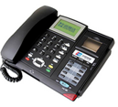
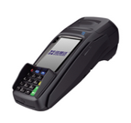
应用场景：农村服务点
1.应用场景
在农村村委会、小卖部设立服务点，布放POS终端为农民提供助农服务。
2.业务开展
助农小额取现、存款，余额查询，自助缴费（水、电、电视），话费充值，转账汇款
3.产品支撑
POS：
杭州信雅达科技有限公司
Notes:
一个很重要的应用场景就是助农服务，助农服务包括小额限额，存款，余额查询

Slide 27
公司简介 产品方案 应用场景 成功案例 优势总结
提纲
成功案例
杭州信雅达科技有限公司
Notes:
本次汇报共分5个部分，1公司概况

Slide 28
合作案例
全国性银行
支付易系统 | 中国光大银行全行 | 惠农终端统一收单平台 | 安徽农信
TPOS收单系统 | 中国银行北京、四川分行 | 综合收付系统 | 黑龙江中行
城商行
收付通系统 | 泰隆银行 | 综合收付系统 | 台州银行
收单系统 | 贵阳银行 | 代缴费支付平台 | 锦州银行
银联商务
移动收付系统 | 银商北京分公司 | 综合收单系统 | 银商浙江公司
代缴费支付系统 | 银商天津公公司 | 个人支付系统 | 银商厦门分公司
虚拟账户系统及运营管理台 | 银商江苏分公司 | 移动终端支付系统 | 好易联
其它第三方支付公司
虚拟账户处理及清结算系统 | 通联支付 | 云平台 | 通联支付
移动收付系统 | 浙江盛炬 | 综合收单系统 | 联亿家

Slide 29
公司简介 产品方案 应用场景 成功案例 优势总结
提纲
优势总结
杭州信雅达科技有限公司
Notes:
本次汇报共分5个部分，1公司概况

Slide 30
我们的优势-公司实力
1.从业经验
19年专注于金融信息行业；
2.技术团队
支付及收单研发团队400余人、国家级技术中心、博士后科研工作站
3.丰富的收单类系统案例
杭州信雅达科技有限公司

Slide 31
我们的优势-整体规划、平台、核心技术
整体性
提供包含前置系统、安全平台、终端的整体解决方案
平台化
系统稳定、二次开发、为业务扩展打好基础、便于维护
杭州信雅达科技有限公司

Slide 32
我们的优势-安全性
产品安全性
拥有完整的技术安全性及应用安全性的解决方案
资质安全
专业安全厂商、商用密码产品定点生产和销售单位
杭州信雅达科技有限公司
Notes:
安全性上，我们拥有专业的资质和完整的安全解决方案。

Slide 33
我们的优势-售后服务
项目远期规划
网络/移动金融/移动互联网/O2O/互联网金融等
本地化服务
协助行里进行业务开拓
杭州信雅达科技有限公司
Notes:
在售后服务商，不仅仅是后期的维保，我们承诺协助行方进行项目远期规划，进行业务上的开拓，并且在技术支持上提供本地化服务。

Slide 34

结束
信雅达
谢谢！
——行业领先的银行卡收单解决方案提供商
杭州信雅达科技有限公司

